Slide 1
HELSAM 2020-2024

Slide 2
Årsverksberegninger 2020 og videre
De følgende figurene viser undervisningsinnsatsen ved Helsam målt i timeverk og årsverk (1 årsverk = 763 timer)
Forventet undervisningsinnsats eller -behov er beregnet i eget regneark som vedlegges
To forbehold gjelder:
Master i sykepleievitenskap er ikke inkludert. Dette gjør at behovet for Sykvit er høyere enn det som framkommer i figurene
Allmennmedisin mener at all undervisning ikke er talt med i regnskapet. Dette sjekkes nærmere.

Slide 5
Her inkluderes videre oversikt over årsverk etter avdeling
Realisert antall årsverk professorer og førsteamanuensiser
Undervisningskapasitet som er definert som realiserte antall årsverk professorer og førsteamanuensiser justert for frikjøp og undervisningsstillinger
Behov og kapasitet sammenstilles

Slide 7
Til sist vises forventet årsverksutvikling i perioden 2020-2024 per avdeling dersom ingen stillinger fornyes etter naturlige avganger (i praksis avgang for pensjonsalder)

Slide 8
Helsevitenskap
År | 2020 | 2021 | 2022 | 2023 | 2024
Årsverk 1.am og prof | 9,6 | 9 | 7,9 | 8,4 | 8,4
Kjente frikjøp | -1,4 | -0,4 | -0,4 | -0,3 | 0,0
Sum | 8,2 | 8,6 | 7,5 | 8,1 | 8,4
Årsverk u.lektor | 0 | 0 | 0 | 0 | 0
Årsverk plikt stipendiat | 0 | 0 | 0 | 0 | 0
Sum undervisningsstillinger | 0 | 0 | 0 | 0 | 0
Kapasitet (timer) | 6 295 | 6 600 | 5 760 | 6 218 | 6 409
Behov (timer) | 4 908 | 4 908 | 4 908 | 4 908 | 4 908
Differanse | 1 387 | 1 692 | 853 | 1 311 | 1 502

Slide 9
HELED
År | 2020 | 2021 | 2022 | 2023 | 2024
Årsverk 1.am og prof | 18,3 | 18,3 | 17,5 | 17,7 | 17,5
Kjente frikjøp | -4,8 | -3,7 | -2,7 | -1,4 | -1,6
Sum (årsverk) | 13,5 | 14,6 | 14,8 | 16,3 | 16,0
Årsverk u.lektor | 0,4 | 0 | 0 | 0 | 0
Årsverk plikt stipendiat | 0,25 | 0,25 | 0,25 | 0,2 | 0
Sum undervisningsstillinger | 0,65 | 0,25 | 0,25 | 0,2 | 0
Kapasitet (timer) | 11 433 | 11 558 | 11 745 | 12 754 | 12 170
Behov (timer) | 15 075 | 15 075 | 15 075 | 15 075 | 15 075
Differanse | -3 642 | -3 517 | -3 330 | -2 321 | -2 905

Slide 10
Sykvit
År | 2020 | 2021 | 2022 | 2023 | 2024
Årsverk 1.am og prof | 5,6 | 4,5 | 4,2 | 4 | 3,8
Kjente frikjøp | -0,3 | -0,3 | -0,3 | -0,3 | 0,0
Sum (årsverk) | 5,3 | 4,2 | 3,9 | 3,7 | 3,8
Årsverk u.lektor | 0 | 0 | 0 | 0 | 0
Årsverk plikt stipendiat | 0 | 0 | 0 | 0 | 0
Sum undervisningsstillinger | 0 | 0 | 0 | 0 | 0
Kapasitet (timeverk) | 4 044 | 3 205 | 2 976 | 2 823 | 2 899
Behov (timeverk) | 4 282 | 4 282 | 4 282 | 4 282 | 4 282
Differanse | -238 | -1 077 | -1 306 | -1 458 | -1 382

Slide 11
SME

Slide 12
Samfunnsmed
År | 2020 | 2021 | 2022 | 2023 | 2024
Årsverk 1.am og prof | 15,2 | 15,3 | 14,3 | 13,9 | 13,5
Kjente frikjøp | -0,9 | -1,0 | -0,6 | -0,4
Sum | 14,3 | 14,3 | 13,7 | 13,5 | 13,5
Årsverk u.lektor | 0,6 | 0,4 | 0,4 | 0,4 | 0,4
Årsverk plikt stipendiat
Sum undervisningsstillinger | 0,6 | 0,4 | 0,4 | 0,4 | 0,4
Kapasitet | 11 899 | 11 615 | 11 116 | 10 966 | 10 980
Behov | 12 130 | 12 130 | 12 130 | 12 130 | 12 130
Differanse | -231 | -515 | -1 014 | -1 164 | -1 150

Slide 13
Allmennmedisin

Slide 14
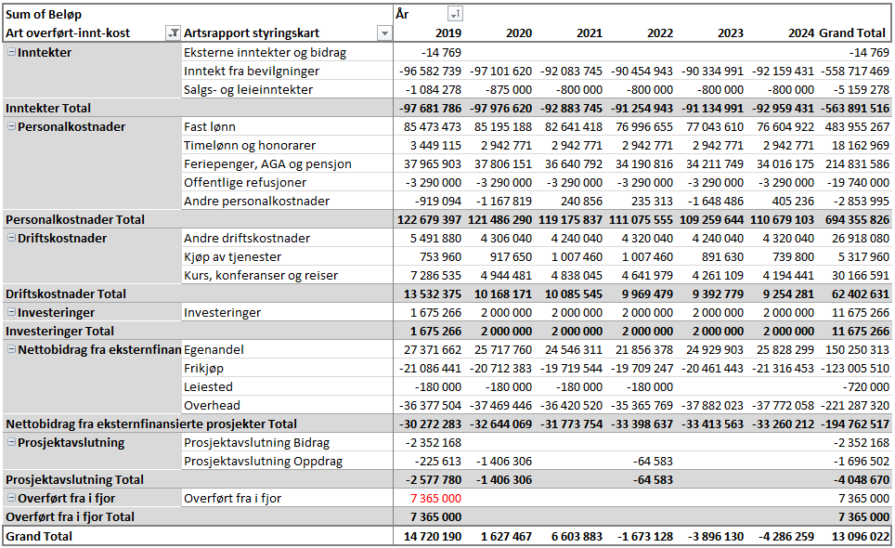

Slide 15
Forutsetninger budsjett pr 14.11
Ingen nye tilsettinger med unntak for pågående tilsettingsprosesser
100% Klinisk ledelse Heled
20% KLoK, Heled
100% medisinsk antropologi (Samfmed)
100% epidemiologi (Samfmed)
20% arbeidsmedisin, ekst fin STAMI (Samfmed)
20% arbeidsmedisin, ekst fin Sykehuset Telemark (Samfmed)
20% universitetslektor ernæring (Samfmed)
20% prof II (Samfmed)
20% universitetslektor (Samfmed)
4 x 50%/2 x 100% Allmennmedisin
Innsparing ett årsverk studieadministrasjon som følge av færre studieprogrammer med virkning fra 2021

Slide 16
Forutsetninger budsjett pr 14.11
Nettobidrag fra EFV nedjustert:
Forventet NFR inntekter nedjustert noe til ca 50 mill pr år. Allerede kjente prosjekter oppfyller måltall for 2020
Forventet EU inntekter; fortsatt forventning om vekst, men lavere vekstrate opp til 12 mill pr år i 2024 (mot 15 mill i forrige versjon av budsjettet)
Oppdatert modellen for beregning av nettobidrag pr finansiør med tall basert på aktiviteten i 2019
Effekt for hele perioden; nettobidraget er ca 24 mill lavere enn budsjett presentert på rådsmøtet 6. november

Slide 17
Forutsetninger budsjett pr 14.11
Timelønn, drift og investeringer uforandret
Drift studieprogrammer er ikke gjennomgått inneholder budsjettall basert på regnskapstall fra hvert program for siste 12 måneder

Slide 18
Inntekter pr studieprogram fra fakultetet for 2020
Fordeling inntekter fra fakultetet pr undervisningsoppgave for 2020
Medisin* 37 061 64,2 %
Master 16 968 29,4 %
BA 1 999 3,5 %
PhD 1 678 2,9 %
Sum 57 706 100,0 %
*I medisin inngår også kostnader knyttet til praksis som summerer seg til 14,9 mill i 2020

